Slide 1



Ôn và khởi động (Xe bus yêu thương)

Slide 2




Biển báo này thuộc nhóm nào?
A. Biển báo chỉ dẫn
B. Biển báo nguy hiểm
C. Biển báo cấm

Slide 3



Biển báo này cấm xe gì?
A. Xe đạp điện
B. Xe đạp
C. Xe máy

Slide 4
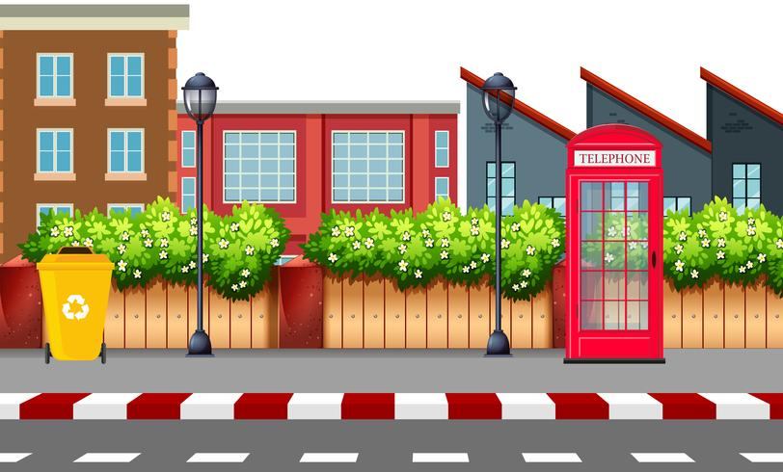
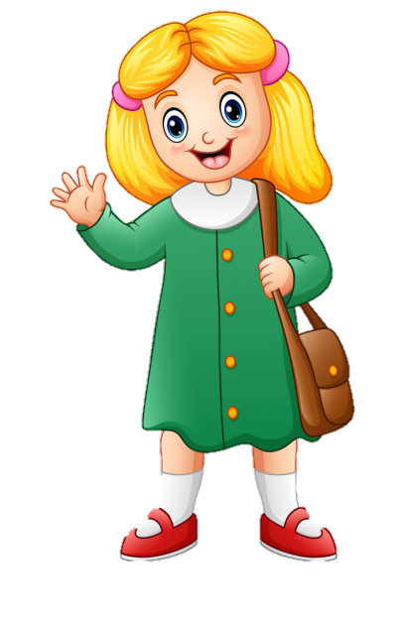

Biển báo này có ý nghĩa gì?
A. Nguy hiểm
B. Cấm xúc đất
C. Công trường đang thi công

Slide 6




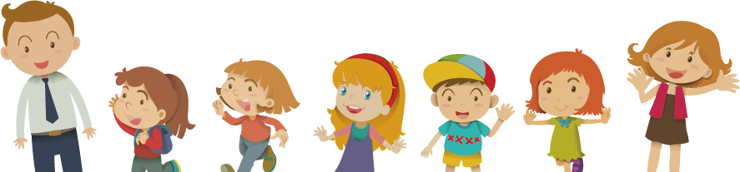

Chủ đề 3: Cộng đồng địa phương
Bài 14: Cùng tham gia giao thông
Notes:
Bài giảng thiết kế bởi: Hương Thảo - tranthao121004@gmail.com

Slide 7



  Tiết 1
Notes:
Bài giảng thiết kế bởi: Hương Thảo - tranthao121004@gmail.com

Slide 8

Hoạt động mở đầu

Slide 9

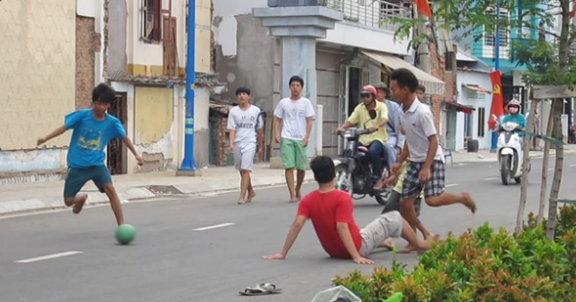
1. Em hãy nói về một tình huống giao thông nguy hiểm?
Đá bóng trên đường rất nguy hiểm, gây cản trở giao thông và rất dễ gây tai nạn
Notes:
Bài giảng thiết kế bởi: Hương Thảo - tranthao121004@gmail.com

Slide 10
Hoạt động khám phá

Slide 11

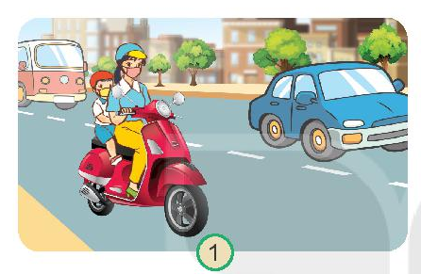
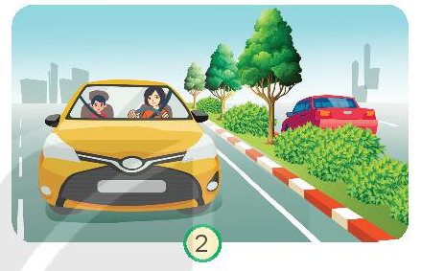
1. Các bạn trong hình đã thực hiện quy định nào khi đi trên các phương tiện giao thông
Đội mũ bảo hiểm khi đi xe máy
Thắt dây an toàn khi đi ô tô
Notes:
Bài giảng thiết kế bởi: Hương Thảo - tranthao121004@gmail.com

Slide 12
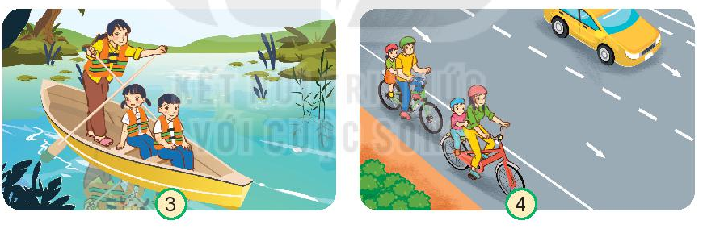
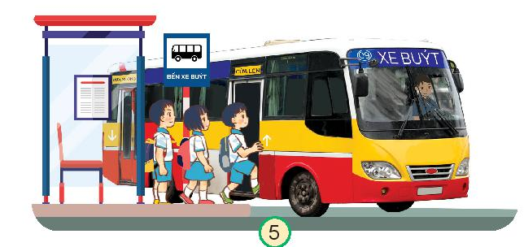
Mặc áo phao khi đi thuyền
Đi xe đạp đúng làn đường
Xếp hàng lên xe bus
Notes:
Bài giảng thiết kế bởi: Hương Thảo - tranthao121004@gmail.com

Slide 13


Kết luận
Để đảm bảo an toàn giao thông cần tuân thủ các quy định khi đi trên đường như: Đội mũ bảo hiểm khi đi xe máy, thắt dây an toàn khi ngồi trên ô tô, mặc áo phao, không đùa nghịch khi đi thuyền……
Notes:
Bài giảng thiết kế bởi: Hương Thảo - tranthao121004@gmail.com
13

Slide 14
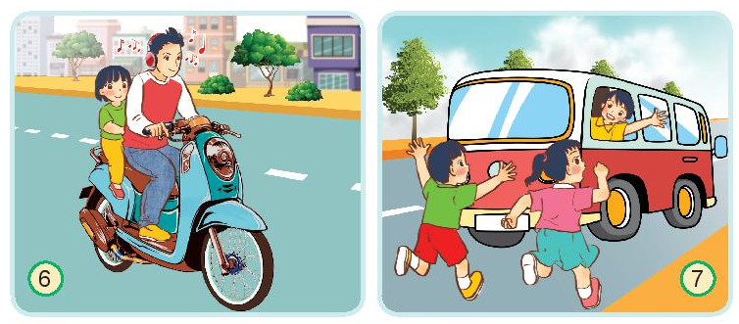
2. Điều gì có thể xảy ra trong mỗi tình huống sau
Nghe nhạc và không đội mũ bảo hiểm khi đi xe máy
Đuổi theo ô tô, ngồi trong ô tô vươn người ra ngoài
Notes:
Bài giảng thiết kế bởi: Hương Thảo - tranthao121004@gmail.com

Slide 15
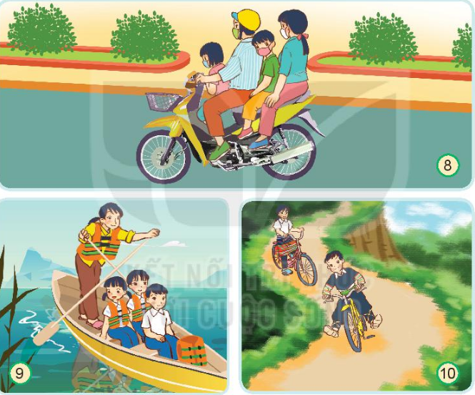
Chở quá số người quy định, không đội mũ bảo hiểm
Không mặc áo phao khi đi thuyền
Lao dốc bằng xe đạp ở miền núi
Notes:
Bài giảng thiết kế bởi: Hương Thảo - tranthao121004@gmail.com

Slide 16

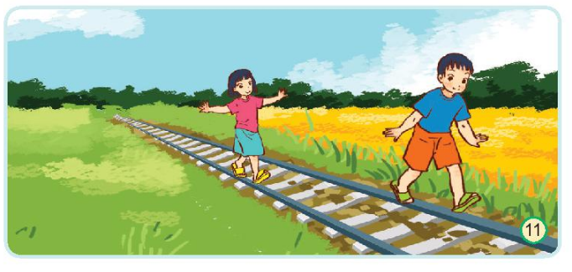
Chơi đùa ở đường tàu

Slide 17



Bài tập về nhà: Kể với người thân về đèn giao thông và biển báo đã học

Slide 18
  Tiết 2
Notes:
Bài giảng thiết kế bởi: Hương Thảo - tranthao121004@gmail.com

Slide 19
Hoạt động thực hành

Slide 20
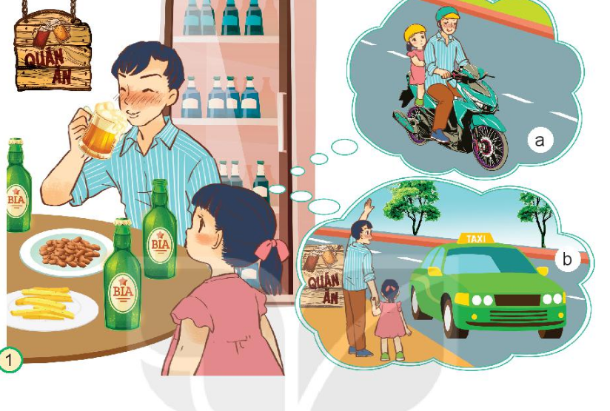
1. Em sẽ nói và làm gì khi thấy người khác đã uống rượu, bia mà vẫn định lái xe
Bố uống bia rồi thì không nên lái xe
Bố ơi, bố đừng uống bia nữa ạ!
Hai bố con mình bắt taxi về cho an toàn ạ.
Notes:
Bài giảng thiết kế bởi: Hương Thảo - tranthao121004@gmail.com

Slide 21
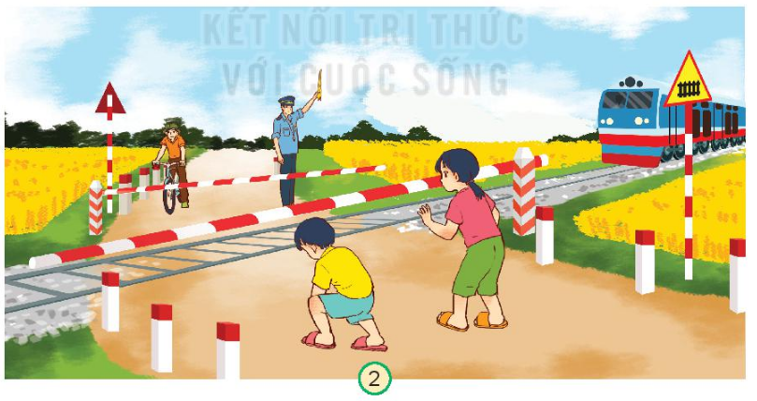
2. Em sẽ nói và làm gì trong tình huống sau?
Các bạn ơi, tàu sắp đến, chui qua rào chắn rất nguy hiểm, các bạn nên tránh xa ra nhé!
Notes:
Bài giảng thiết kế bởi: Hương Thảo - tranthao121004@gmail.com

Slide 22
Hoạt động vận dụng

Slide 23

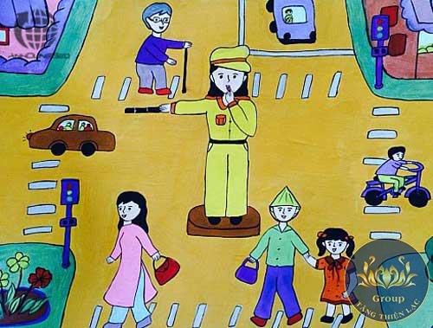
Vẽ tranh tuyên truyền thực hiện an toàn giao thông
Notes:
Bài giảng thiết kế bởi: Hương Thảo - tranthao121004@gmail.com

Slide 24
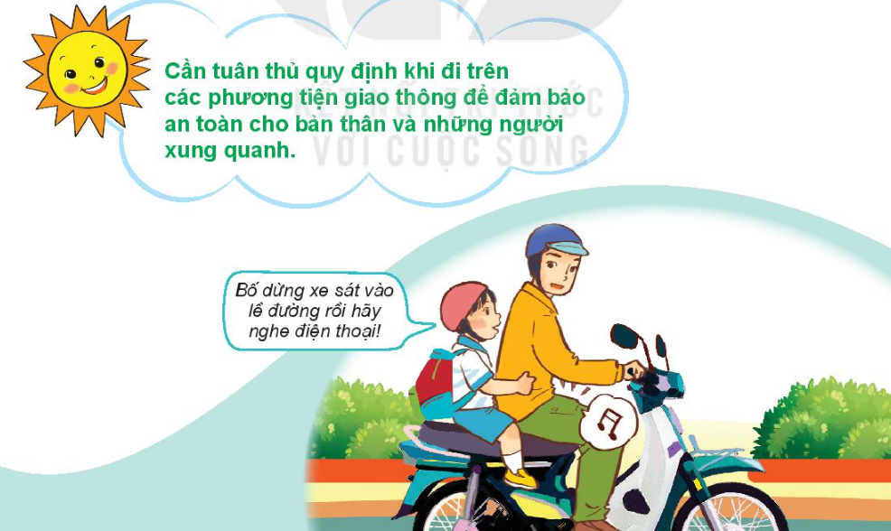
Notes:
Bài giảng thiết kế bởi: Hương Thảo - tranthao121004@gmail.com

Slide 25

Kết luận
Không nên nghe điện thoại khi đang lái xe, nên dừng sát lề đường để nghe xong rồi mới đi tiếp
Notes:
Bài giảng thiết kế bởi: Hương Thảo - tranthao121004@gmail.com
25

Slide 26
Củng cố bài học

